Slide 1
SoundPool
사운드 재생 클래스
MediaPlayer

Slide 2
MediaPlayer
장점
단점
긴 사운드 재생에 효과적
연타 처리의 어려움
긴 사운드 재생에 주로 사용됨

Slide 3
MediaPlayer 메서드
start(): 재생 시작
stop(): 정지
prepare(): 준비
pause(): 일시 정지
release(): 메모리 해제
seekTo(): 재생 위치 지정
getCurrentPosition(): 재생 위치
getDuration(): 재생 시간
getVideoHeight():영상 높이값
getVideoWidth():영상 너비값
setLooping():반복 설정
setVolumn():볼륨 설정

Slide 4
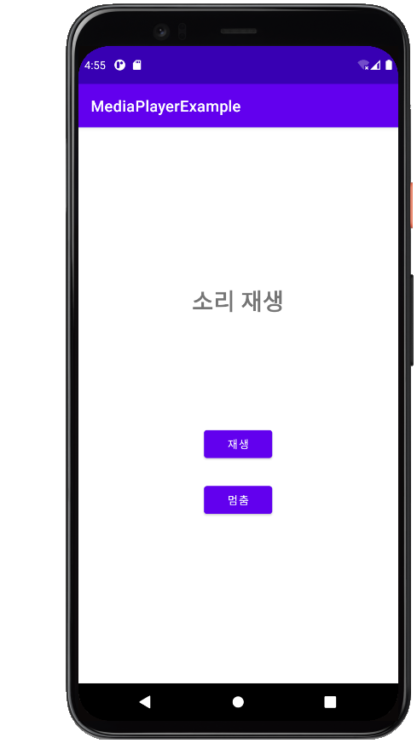

Slide 5
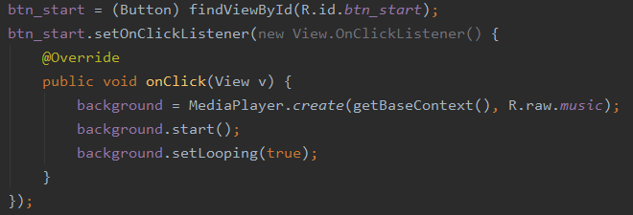
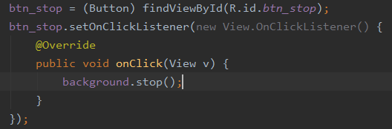

Slide 6
SoundPool
장점
단점
짧은 사운드 재생에 효과적 (10초내)
긴 사운드 재생불가
사운드 연타 구현 가능
3gp 재생불가, mp3 재생 불안정
짧은 사운드 재생에 주로 사용됨

Slide 7
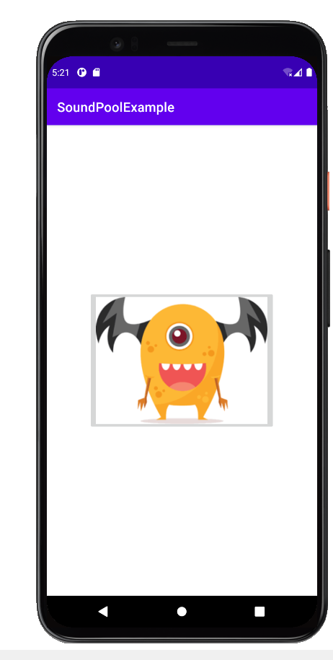

Slide 8
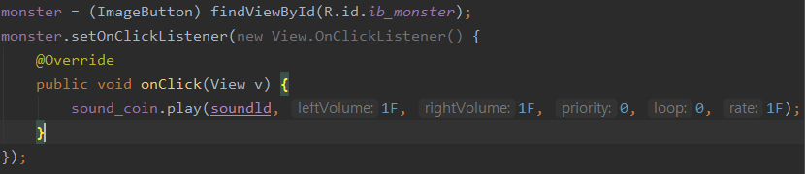

Slide 9
이상입니다

